Slide 1
Тема: «Интеграция растровой и векторной карты»
Министерство науки и высшего образования Российской Федерации
Муромский институт (филиал)
федерального государственного бюджетного образовательного учреждения высшего образования «Владимирский государственный университет
имени Александра Григорьевича и Николая Григорьевича Столетовых»
(МИ ВлГУ)
Научно-исследовательская работа
Выполнил:
Студент ИС-118
Митрофанова К.Р.
Проверил:
к.т.н., доц. каф. ИС
Еремеев С.В.
Муром 2022

Slide 2
Цели и задачи:
Цель: разработать алгоритм интеграции растровой и векторной карты.
Задачи:
Изучить литературные материалы по теме работы;
Разработать алгоритм;
Реализовать разработанный алгоритм;
Произвести тестирование.
2/9

Slide 3
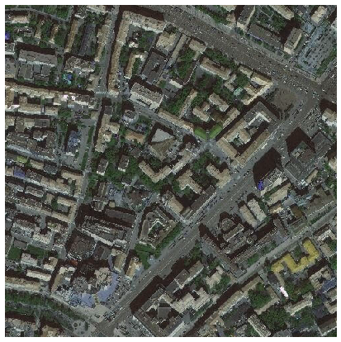
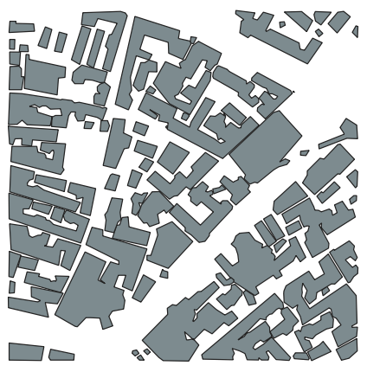
Описание задачи
Входные данные:
векторная карта;
изображение со спутника.
Рисунок 1 – Изображение со спутника
Рисунок 2 – Векторная карта
3/9

Slide 4
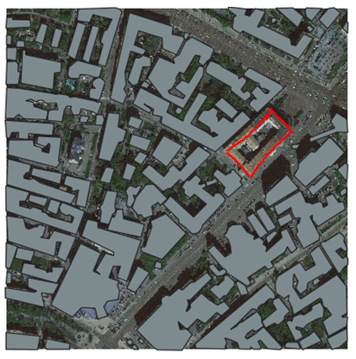
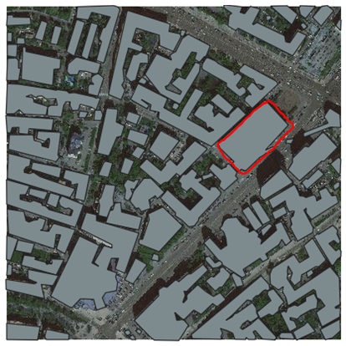
Описание задачи
Рисунок 3 – Векторная карта с недостающими объектами
Рисунок 4 – Итоговый результат
4/9

Slide 5
Разработка алгоритма
Проходимся по всем точкам растрового и векторного объекта;
Сравниваем точки векторного объекта и точки растрового объекта с максимальным отклонением 10;
При совпадении, сохраняем точки в отдельном списке и удаляем их, для того, что бы ни сравнивать их в дальнейшем;
Проверяем количество совпавших точек с количеством точек векторного объекта, если количество равно, то этот объект заносится в список объектов, которые не нужно отрисовывать;
Удаляем объект в растровом слое, совпавшего с векторным, для того, что бы ни сравнивать его с остальными объектами;
Отображаем на новом слое объекты, индексы которого не содержатся в пункте 4.
5/9
Notes:
Для сравнения объектов.

Slide 6
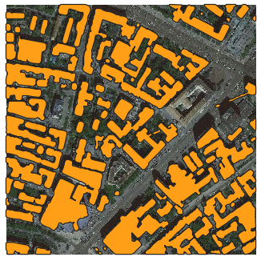
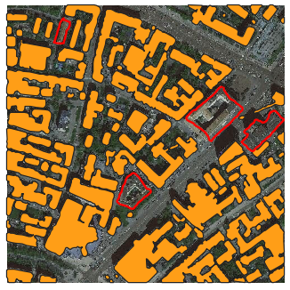
Тестирование
Рисунок 5 - Изображение со спутника
Рисунок 6 – Растровая и векторная карта
Рисунок 7 – Недостающие объекты
6/9

Slide 7
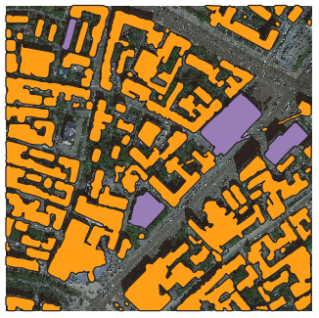
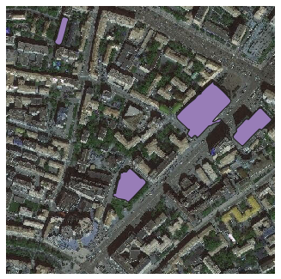
Тестирование
Рисунок 8 – Итоговый результат
Рисунок 9 – Заполненные недостающие объекты
7/9

Slide 8
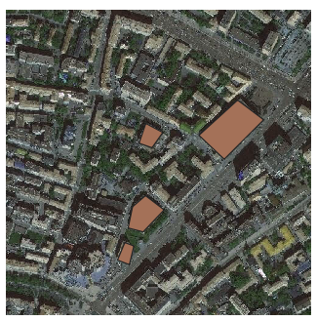
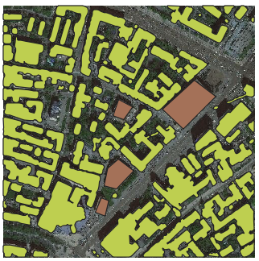
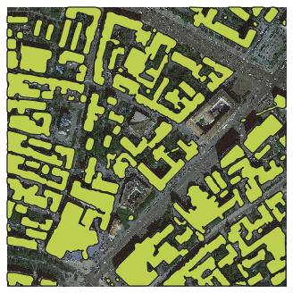
Тестирование
Рисунок 10 – Растровая и векторная карта
Рисунок 11 – Итоговый результат
Рисунок 12 – Заполненные недостающие объекты
8/9

Slide 9
Заключение
Выполнены задачи:
Изучены литературные материалы по теме работы;
Разработан алгоритм;
Реализован разработанный алгоритм;
Произведено тестирование.
9/9

